Slide 1
TRANSFERENCIA DE TECNOLOGIA

Slide 2
O PROCESSO DE TRANSFERÊNCIA DE TECNOLOGIA (TT)

Slide 3
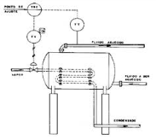
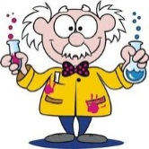
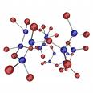
Transferência de tecnologia
Pesquisa
escalonamento
produção
produto / processo
Comercialização
ICT - Empresa
Conhecimento
> tempo < recursos
Produto/Processo no Mercado
Conhecimento
Empresa – Empresa
< tempo > recursos
Produto/Processo no Mercado
Produto/Processo
Fonte: Crósta (2011)

Slide 4
Motivações para transferência de tecnologia
Fatores Econômicos
Fatores Sociais
Fatores Operacionais
Fatores Estratégicos
Fatores Pessoais
Fonte: REISMAN (2004)

Slide 5
Desafios em TT no Brasil
Proteção internacional da tecnologia:
A maior parte das tecnologias geradas em ICT não é protegida fora do Brasil
Gestão de recursos humanos:
Fixação de pessoal multidisciplinar e altamente qualificado
Morosidade dos trâmites internos às universidades:
Reestruturação processual e administrativa, diminuindo etapas e criando alternativas mais ágeis para controle
Marketing de tecnologia universitária
Desenvolver conhecimento e implementar estratégias mais efetivas para comercialização da tecnologia
Financiamento:
Fontes de $ para protótipos e desenvolvimentos futuros
Valoração de tecnologia:
Desenvolver metodologias mais amplamente aplicáveis para mensuração dos inputs e outputs da parceria
Fonte: Garnica (2007)

Slide 6
Como pode a universidade transferir tecnologia?
Negociando PI
UNIVERSIDADE
EMPRESA
Atividades de interação
Propriedade Intelectual
Serviços Tecnológicos
Licenças de patentes
Licenças de software
Licenças de cultivares
Transferência de know-how
ESTABELECIDA NO MERCADO
(pequena, média ou grande)
Cursos
Treinamentos
Serviços de Capacitação
ESTABELECIDA EM UMA INCUBADORA DE EMPRESAS
Congressos
Publicações
NIT
Serviços de Informação
Projetos de P&D
ESTABELECIDA EM UM PARQUE TECNOLÓGICO
Projetos de Incubadoras de Empresas
Projetos de Empresas Junior
START-UP
Fonte: Adaptado de Santos (2011)

Slide 7
Aspectos que interferem na escolha dos mecanismos de TT - Horizonte do tempo e objetivo da transferência
A empresa pode desejar:
Alavancar sua competência técnica: a empresa já tem determinado nível de conhecimento. Os contratos de P&D são mais indicados pois a empresa contrata a universidade para realizar uma parte definida do trabalho.
Realizar atividades inovativas incrementais: o departamento de desenvolvimento da empresa costuma ter a qualificação necessária para realizá-las. Assim, são indicados os contratos de P&D e os licenciamentos.
Construir competência técnica: requer altos investimentos para construir competências que a empresa não possui. Os consórcios e fundos de pesquisa e as joint-ventures são os canais mais indicados.
Realizar atividades inovativas descontínuas: também envolvem altos investimentos e riscos e os consórcios e fundos de pesquisa e contratos de P&D são os canais mais indicados.
Fonte: Van Gils, Vissers & de Wit (2009)
_
Horizonte do tempo
+

Slide 8
Nem sempre funciona…
Mercado não percebe o beneficio
Excelentes Tecnologias nem sempre são licenciadas, pois as empresas decidem baseadas na relação Risco ( ) X Retorno ( )
Exemplos:
Células troncos
Expositor de alimentos
Mini-implante Odontológico + Kit Cirúrgico para sua Aplicação

Slide 9
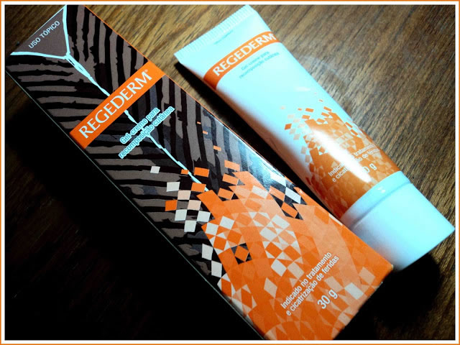
Nem sempre funciona…
Mudanças ocorrem no caminho
Bayer + FMRP (Processo De Seleção de Antígenos de Carrapatos e Composições Antigênicas Anticarrapatos
"Uso de extrato de Pothomorphe umbellata para preparar composições dermocosmética e/ou farmacêutica"
"Uso do soro de látex natural para preparar composições e/ou curativos e/ou próteses com atividade angiogênica"

Slide 10
Nem sempre funciona…
Mudanças ocorrem no caminho
Bayer + FMRP (Processo De Seleção de Antígenos de Carrapatos e Composições Antigênicas Anticarrapatos
"Uso de extrato de Pothomorphe umbellata para preparar composições dermocosmética e/ou farmacêutica"
"Uso do soro de látex natural para preparar composições e/ou curativos e/ou próteses com atividade angiogênica"

Slide 11
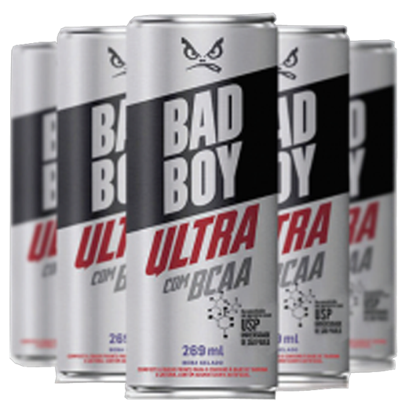
Patentes podem se tornar produtos líderes
ou parcerias de P&D&I

Slide 12
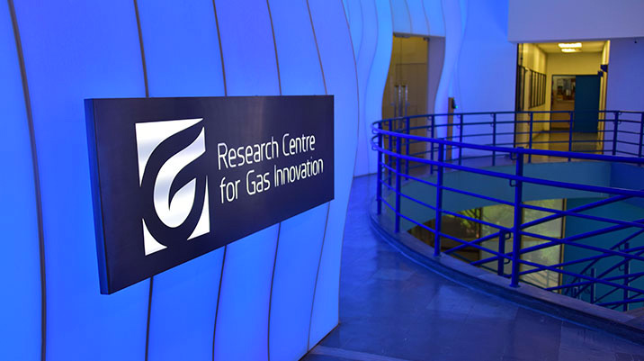
Transferência de Tecnologia
& Parcerias que impactam a sociedade

Slide 13
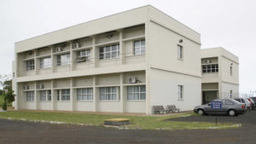
Transferência de Tecnologia
& Parcerias que impactam a sociedade
1º. Centro de Pesquisas em Canabinoides no Brasil
FMRP / USP
Pesquisas básicas para o desenvolvimento de medicamentos antiepilépticos e para Doença de Parkinson.

Slide 14
10%
Fonte: adaptado de Barrera-Hernandes, 2007; University of California Universidade de São Paulo

Slide 15
Critérios para avaliação da tecnologia a ser transferida
Qualidade;
Custo;
Ciclo de vida;
Estágio de desenvolvimento;
Integração do pacote tecnológico;
Disponibilidade de mão de obra e treinamento requerido;
Adequação da tecnologia à realidade local;
Reputação do fornecedor da tecnologia;
Estado da tecnologia em relação ao padrão internacional;
Exigência e disponibilidade de assistência técnica durante a implementação e fase operacional.
Fonte: Kumar et al. (2009); Santos (2011)

Slide 16
Amarrando a TT com um
modelo de gestão da inovação
Capacidade de construir e manter uma rede de relacionamentos de fontes de tecnologia
Capacidade de avaliação e seleção de fontes adequadas de tecnologia
Capacidade de negociação
Capacidade de gerenciamento e implementação do processo de TT
Capacidade de aprendizagem
Fonte: Instituto Inovação (2010).

Slide 17
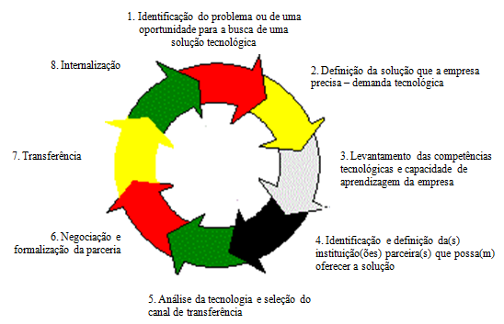
Entendendo como uma empresa pode gerenciar o processo de TT
Fonte: Dias (2011, p. 43).

Slide 18
Fatores Impulsionadores da Transferência de Tecnologia
Tecnologias de Fronteira
Arranjos Organizacionais
Cultura de colaboração e alianças
_Cultura de Inovação
_Investimentos em P&D&I
_Modelos de Gestão de Inovação
Políticas Públicas/ Marco Legal
Empreende-dorismo
Propriedade intelectual

Slide 19
Fontes de TT – resgatando o uso de patentes
Definição de termos
de pesquisa
(palavras-chave)
Pesquisa no DII
Selecionar patentes
interessantes
Tratamento (eletrônico)
da informação
análise
Tratamento (eletrônico)
da informação
reformatação
Recuperar documentos
nas bases gratuitas
Geração de relatórios
sobre a tecnologia
Continuidade ou
redefição da P&D.
Pesquisa 1: Prospectar tecnologias “Como fazer?”
Pesquisa 2: Prospectar parceiros e concorrentes “Quem está fazendo o quê?”
Fonte: Tutorial de Busca em Bases de Patentes – Agência USP Inovação – www.inovacao.usp.br

Slide 20
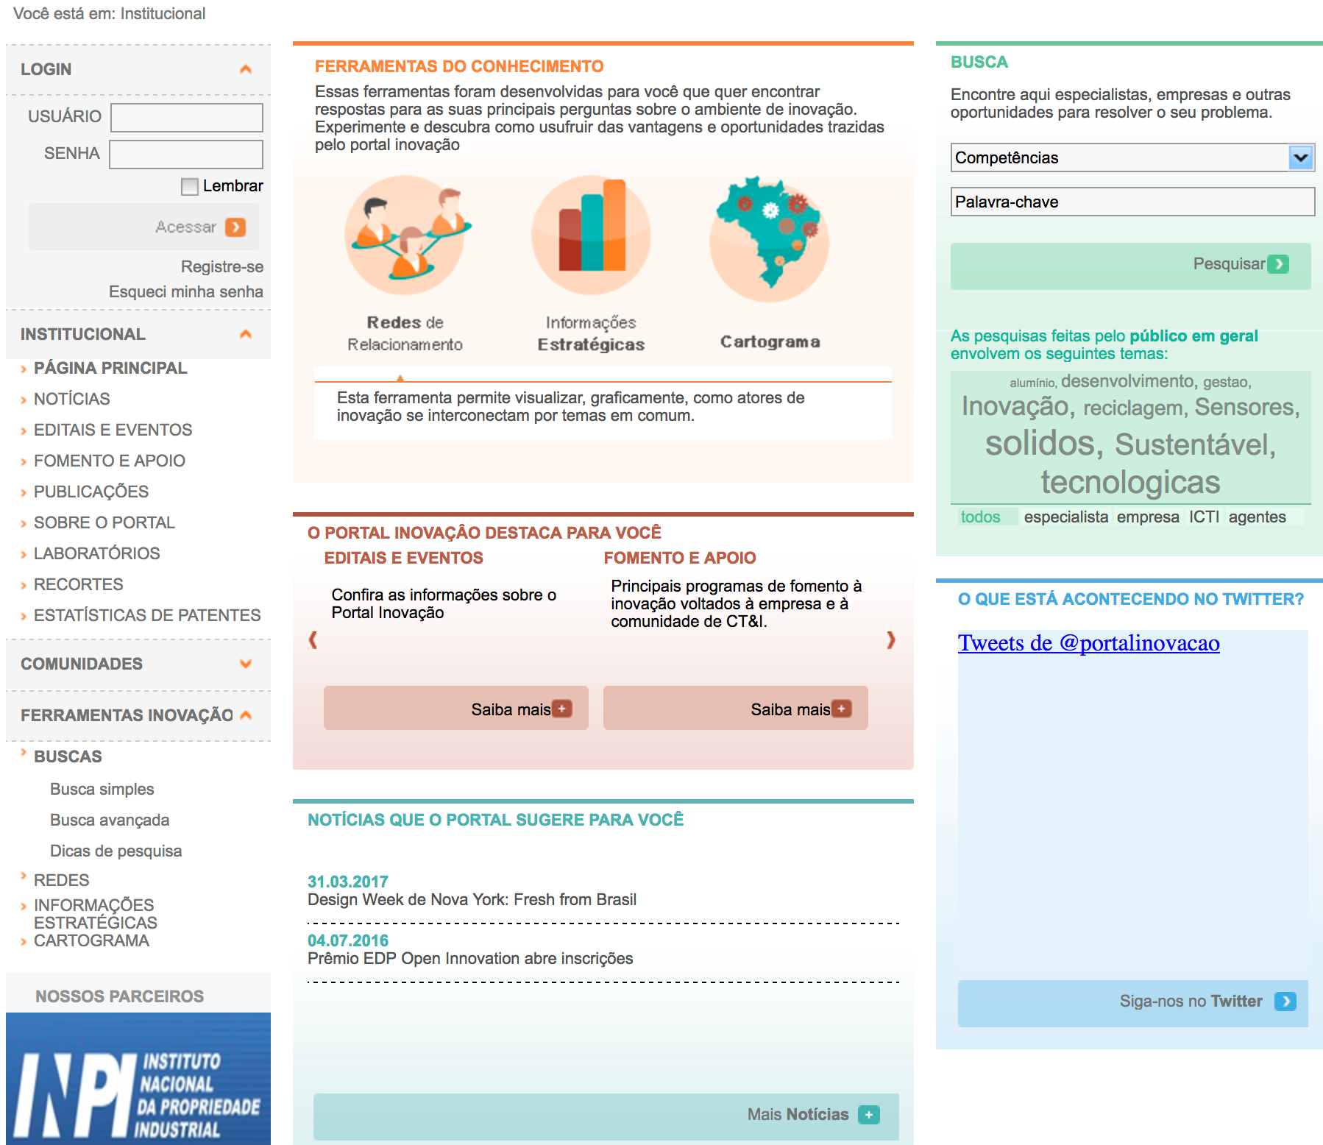
Portal Inovação - MCTIC
http://www.portalinovacao.mct.gov.br/pi/

Slide 21
MARCO LEGAL PARA GESTÃO DA COOPERAÇÃO E TRANSFERENCIA DE TECNOLOGIA ( CEUIP-TT )?

Slide 22
Marco Regulatório para Cooperação
Compartilhamento de Laboratórios e Equipamentos
Transferência de Tecnologia
Parceria ICT/Empresa

Slide 23
PESQUISA CONTRATADA E LICENCIAMENTO

Slide 24
Contratos mais comuns com ICT
Exploração de Patentes
Licenciamento de patente concedida ou pedido de patente depositado junto ao INPI
Licenciamento Exclusivo publicação de Edital
A ICT licencia o direito de uso e exploração da tecnologia de sua titularidade. Ela NÃO vende!
Fornecimento de Tecnologia
Aquisição de conhecimentos (know how) e de técnicas não amparados por direitos de propriedade industrial
Pesquisa e Desenvolvimento
Parceria para a pesquisa e desenvolvimento conjunto de tecnologia de interesse das partes que podem ou não geram conhecimento passível de proteção, com posterior licenciamento
Licenciamento Não Exclusivo isento de Edital
Fonte: Crósta (2011)
Desenvolvimento complementar da tecnologia em conjunto ICT e Empresa
Projeto de desenvolvimento deve ser detalhado em Planos de Trabalho, anexos ao convênio/contrato

Slide 25
Desenvolvimento em parceria ou licenciamento?
Diferenças quanto: | Desenvolvimento tecnológico em parceria | Licenciamento de patentes
ao objetivo | Construir novos conhecimentos que resultem em uma nova tecnologia. | Ter acesso a uma tecnologia e conhecimento que já existem.
à customização | Os projetos são personalizados para atender a uma demanda específica da empresa. | A tecnologia já foi desenvolvida assim são menores as possibilidades de adequação à necessidade da empresa.
aos riscos dos resultados | Em razão das incertezas tecnológicas, os riscos podem ser maiores dado que não há garantia total sobre os resultados a serem atingidos, o tempo para a obtenção e os recursos que serão consumidos até que o projeto atinja os objetivos pré-estabelecidos. | Os riscos podem ser menores porque o conhecimento que integra a tecnologia protegida já existe. No caso de tecnologias em estágios embiornários de desenvolvimento há riscos e incertezas sobre os desenvolvimentos futuros.
aos custos | Os custos podem ser maiores, uma vez que são levados em conta todos os custos para o desenvolvimento. | Os custos podem ser menores, já que a tecnologia já foi desenvolvida. A empresa arca com o custo da transferência, dos royalties e de futuros desenvolvimentos.
Fonte: Dias (2011, p. 103.)

Slide 26
Desenvolvimento em parceria ou licenciamento?
ao tempo de contratação | A formalização do termo de contrato ou convênio deve passar pelas instâncias da universidade e os trâmites são mais demorados. | O contrato de licenciamento é elaborado pelo NIT e tramita mais rapidamente dado que não existem atores intermediários.
ao tempo de execução | O tempo pode ser mais longo dado que as atividades são abrangentes e envolvem a construção de um novo conhecimento. | O tempo dependerá da implementação da tecnologia que, por sua vez, está relacionado à necessidade de desenvolvimentos posteriores.
à internalização do conhecimento | A empresa participa do processo de desenvolvimento, assimilando o conhecimento durante todo o projeto. | A empresa não participa do processo de desenvolvimento, de modo que ela depende da consultoria do pesquisador para ter acesso ao conhecimento embutido na tecnologia.
acesso à PI | A empresa tem preferência no licenciamento exclusivo de tecnologias resultantes do projeto. | A empresa não tem preferência no licenciamento exclusivo e existe a possibilidade de outras empresas se interessarem pela comercialização da tecnologia.

Slide 27
FORMALIZANDO A T.T. – OS CONTRATOS CEU
Clausulas de administração de interesses divergentes entre as partes.
Essas cláusulas procuram alinhar os interesses mútuos em detrimento dos interesses particulares.
Cláusulas referentes às fontes de assimetria informacional.
Dizem respeito ao maior ou menor grau de acesso à informação que um participante pode ter em relação a outro.
No caso dos acordos de cooperação, o agente que atua mais diretamente no processo possui um conhecimento mais aprofundado sobre o desenvolvimento do trabalho. Ele pode, portanto, manipular a quantidade e a qualidade das informações fornecidas ao parceiro.
As cláusulas concernentes à assimetria de informação procuram reduzir os problemas resultantes da posse privilegiada de informação por parte do agente, bem como identificar e direcionar o esforço por ele empregado na condução da pesquisa.
Segatto-Mendes (2001)

Slide 28
FORMALIZANDO A T.T. – CONTRATOS CEU
Cláusulas refere-se às atividades de controle e monitoramento.
Auditoria, sistemas formais de controle, restrições orçamentárias e sistemas de incentivos por compensação
Fiscalização a ser efetuada ao longo do andamento da pesquisa, que é um mecanismo semelhante ao da auditoria.
Restrições orçamentárias que surgem por meio da definição do montante total que a empresa destinará à pesquisa e da determinação do objetivo para utilização desses recursos.
Segatto-Mendes (2001)

Slide 29
FORMALIZANDO A T.T. – CONTRATOS CEU
Cláusulas que tratam do controle sobre os resultados não-pecuniários, que são os conhecimentos divulgados por meio de publicação científica.
Reforçam a preocupação, por parte das empresas, no tocante à divulgação dos resultados da pesquisa e à sua propriedade.
Em geral a empresa exige sigilo ou prévia autorização para a publicação de trabalho científico relativo à pesquisa.
Haja vista que a universidade tem um grande interesse na difusão do conhecimento, essas cláusulas procuram minar os canais de conflitos de interesses entre empresa e universidade.
Segatto-Mendes (2001)

Slide 30
Panorama Geral
TRANSFERÊNCIA DE TECNOLOGIA PARA COOPERAÇÃO
BONS CONTRATOS
ENTIDADE EMISSORAS
DE INOVAÇÃO TECNOLÓGICA
ENTIDADE RECEPTORAS
DE INOVAÇÃO TECNOLÓGICA
O que a facilita?
O que a inibe?
Fatores que Facilitam
O que a motiva?
Fatores que Inibem
Comunicação efetiva
Alinhamento cultural
Gestão eficiente
Suporte técnico e financeiro
Fatores que Motivam
Inibidores estruturais
Inibidores motivacionais
Inibidores procedimentais
Inibidores de informação
Fatores de P&D
Fatores tecnológicos
Fatores sociais
Fatores mercadológicos
Como ocorre?
No que resulta?
Projetos de TT
Resultados Potenciais
Fase de concepção
Fase de estruturação
Fase de execução
Fase de finalização
Transferência de conhecimento
Geração de Inovações
Criação de redes sociais
Incremento das redes de C&T

Slide 31
Para Concluir...
Monitoramento de tendências de inovação
Divulgação e difusão de invenções após PI
Predisposição à cooperação
Investimento em P&D interno e externo
Capacidade de encontrar formas de utilizar/absorver a tecnologia gerada por outras organizações
Capacidade de disponibilizar tecnologias para utilização por parte do meio produtivo
Predisposição para o gerenciamento da inovação sob a ótica da inovação aberta
“A oportunidade externa no momento certo para empresa/universidade é crucial para o sucesso”
“Os programas de inovação aberta buscam incrementar as oportunidades e a aderência entre oferta e demanda em C&T&I”

Slide 32
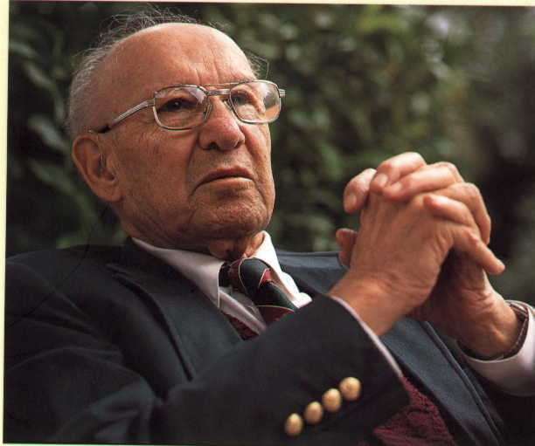
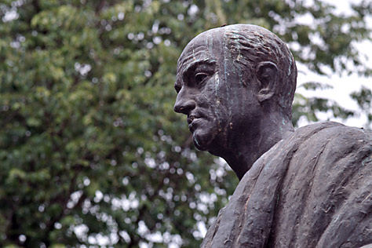
Para concluir...
“O problema com as boas ideias é que elas acabam dando muito trabalho” .
Peter F. Drucker
“A parte mais importante do progresso é o desejo de progredir”.
Séneca

